Slide 1
INGESTÃO DE DADOS
TAREFA 2
Cronograma
PECE - Programa de Educação Continuada da Escola Politécnica da Universidade de São Paulo
Ferramentas escolhidas
Carga de dados na Staging Area “Raw”
Tratamento de dados e armazenamento em “Trusted”
Criação de dimensões e fatos
Star Schema
Dashboard
Professor Leandro Ferreira
Grupo:
Erik Assunção Figueiredo
Jorge Alexandre Pires de Oliveira Paulo Henrique de Souza Pereira Prazeres Willian Alves Barboza

Slide 2





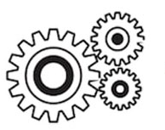
A linguagem Python era pré-requisito. A adoção do MySQL se deu ao fato de ser open-source, fácil acesso por qualquer usuário e amplo conhecimento e suporte em diversas comunidades.
Extract
Transform
Load
User Interface

Slide 3
Base de dados I
Ranking de Instituições por Índice de Reclamações
1) Identificamos que não existe uma base de dados anual ou total contendo os anos de 2020 e 2021;
2) Os CSV foram alocados na pasta “raw”;
3) Criamos um passo de loading que identifica os arquivos a serem importados e unifica eles, fazendo as tratativas iniciais;
4) A seguir criamos Jobs individuais em Python que convertem os dados unificados e salva os dimensionamentos e fatos em “Trusted”.

Slide 4
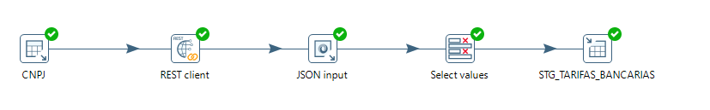
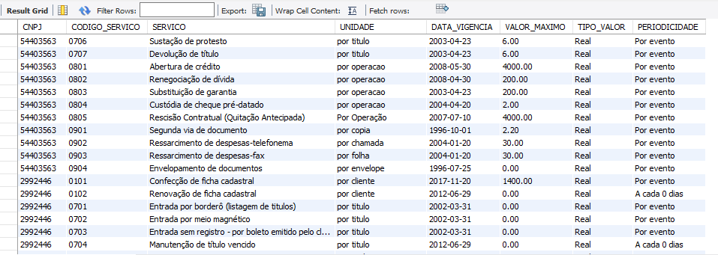
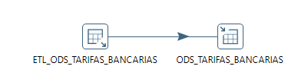
Base de dados II
Tarifas Bancárias - por Segmento e por Instituição
1) Dados disponibilizados via API;
2) Loop para requisições individuais com base no CNPJ;
3) Como os dados retornados pela API são do tipo JSON, aplicamos uma transformação de JSON para DataFrames em Python;
4) Após os devidos tratamentos, os dados foram salvos na pasta “trusted”

Slide 5
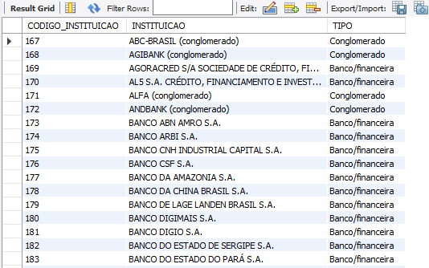
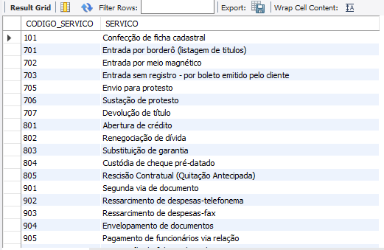
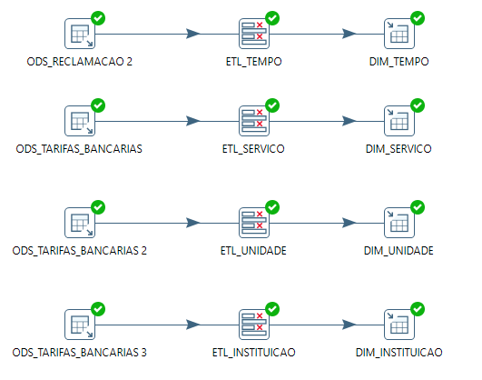
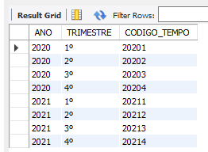
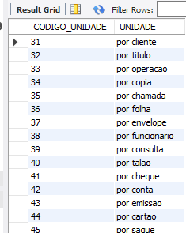
Dimensões
Instituição
Serviço
ETL
Tempo
Unidade

Slide 6
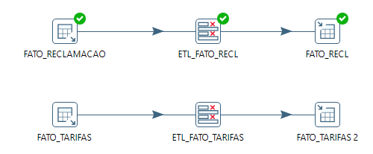
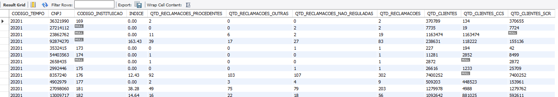
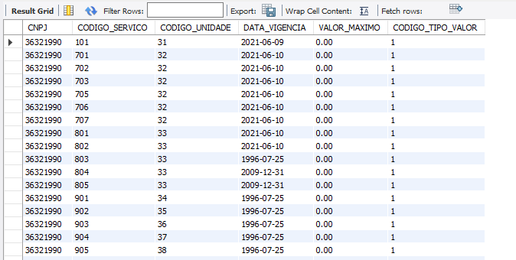
ETL
Fato Reclamação
Fato Tarifas

Slide 7
Aprendizados
O maior desafio foi gerar as chaves para servir como relacionamento entre tabelas.
Como workaround, usamos HASH como chaves de relacionamento.
Como as chaves não poderiam ser grandes, descartamos algoritmos como SHA1, SHA256, MD5, e acabamos por utilizar a biblioteca ZLIB.CRC32.

Slide 8
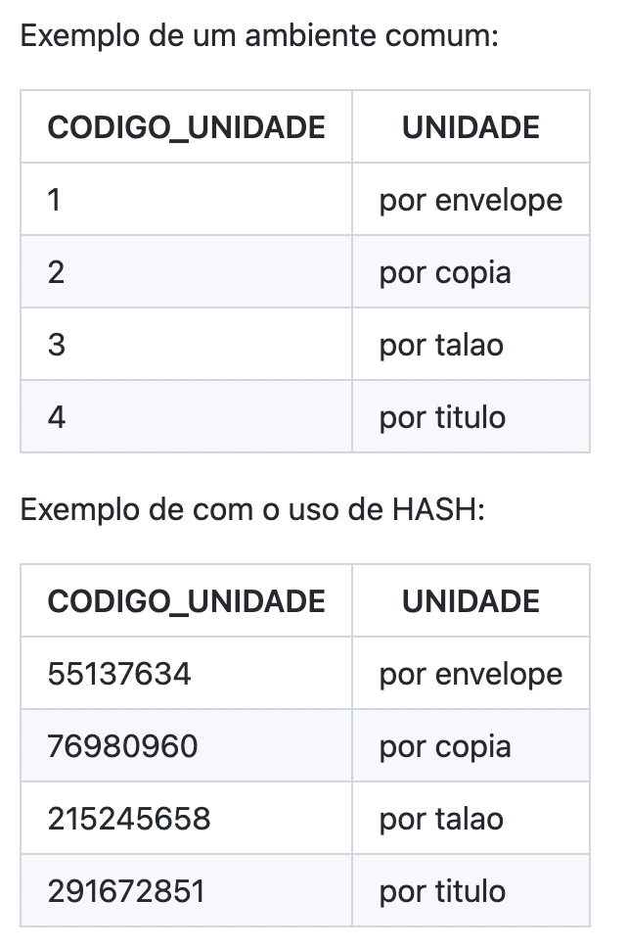
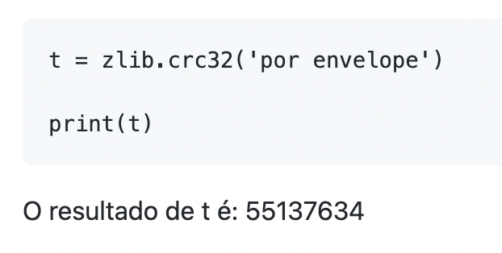
Exemplo do uso de Hash na Criação de Dimensões e Fatos

Slide 9
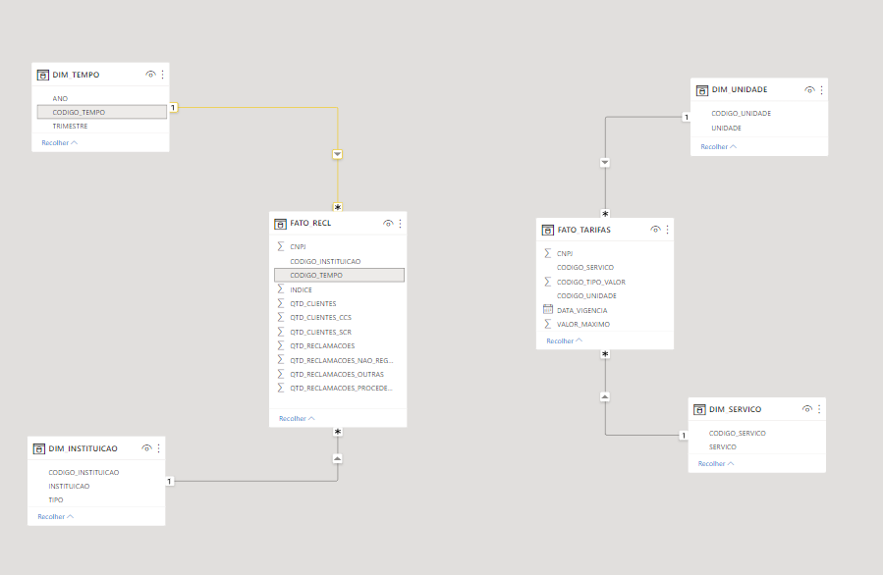
Star Schema

Slide 10
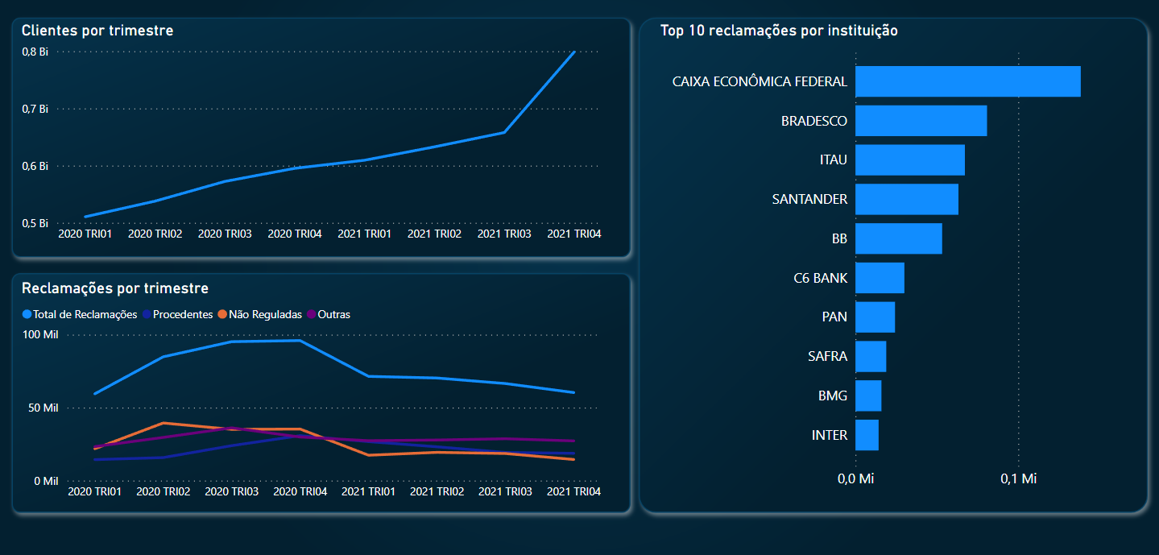
Dashboard

Slide 11
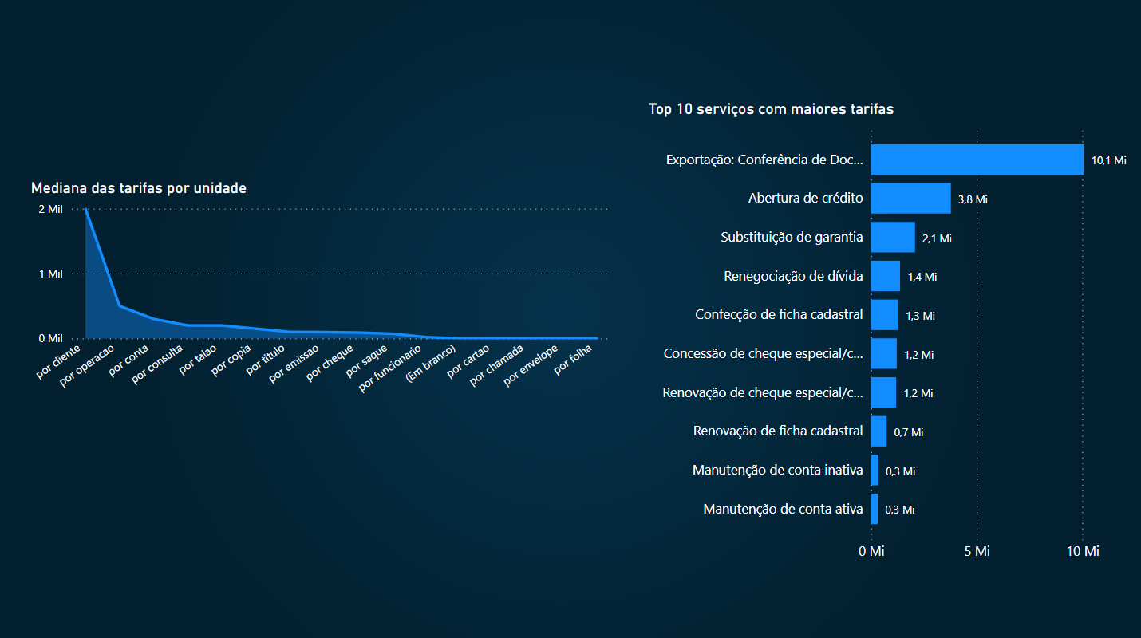
Dashboard

Slide 12
INGESTÃO DE DADOS
TAREFA 2
PECE - Programa de Educação Continuada da Escola Politécnica da Universidade de São Paulo
OBRIGADO
Professor Leandro Ferreira
Grupo:
Erik Assunção Figueiredo
Jorge Alexandre Pires de Oliveira Paulo Henrique de Souza Pereira Prazeres Willian Alves Barboza

